Slide 1
Nitroděložní vývoj člověka
Vypracovala: Mgr. Miroslava Komárová

Slide 2
EU V-2 Př8 Miroslava Komárová ZŠ Zákupy
Název: nitroděložní vývoj člověka
Cíl: Výuka nového učiva o zrození člověka
Doba: 25 – 30 minut
Pomůcky: interaktivní tabule

Slide 3
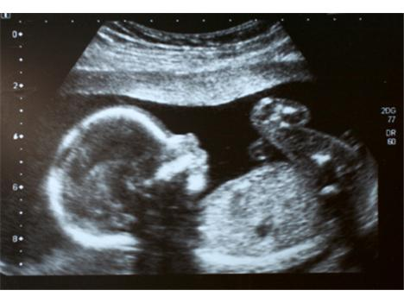
Nitroděložní vývoj
Vývoj plodu probíhá v děloze
Trvá přibližně 280 dní (asi 40 týdnů)
Dělení – zárodečná část ( do 12. týdne)
- plodová část (fetální) – končí
porodem
Notes:
Obrázek: http://www.babyweb.cz/Clanky/a4106-Vyvoj-miminka-podle-ultrazvuku.aspx

Slide 4
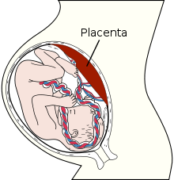
Těsně po oplození
Rýhování oplozeného vajíčka – buněčné dělení
Vyvíjí se v zárodek obalený blánou (placentou), která vyživuje plod, přivádí kyslík a odplavuje odpadní látky
Plod je s placentou spojen pupeční šňůrou
Notes:
Obrázek: http://cs.wikipedia.org/wiki/Placenta

Slide 5
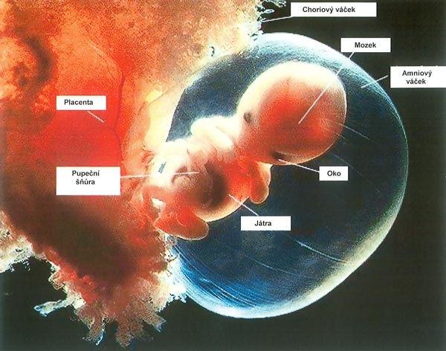
Vývoj
První měsíc – vznik nervové soustavy, oběhové soustavy a primitivních končetin
Druhý měsíc – vznik základů vnitřních orgánů
Třetí měsíc – zvětšuje se koncový mozek, tvoří se mozková kůra a začínají fungovat orgány
Notes:
Obrázek: http://www.novinky.cz/zena/deti/142797-obrazem-vyvoj-ditete-pred-narozenim.html

Slide 6
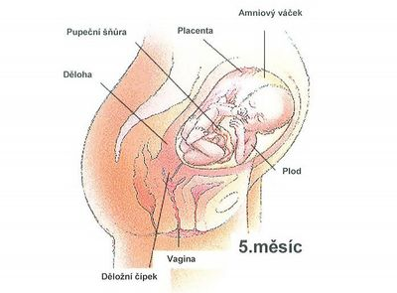
Vývoj
Čtvrtý měsíc – rychlý růst plodu, vývoj kůže, lze rozlišit pohlaví jedince
Pátý měsíc – propojení mozkových buněk, vnímání podnětů z okolí, pohyby plodu, slyšitelné údery srdce
Šestý měsíc – vznik základních reflexů
Notes:
Obrázek: http://www.novinky.cz/zena/deti/142797-obrazem-vyvoj-ditete-pred-narozenim.html

Slide 7
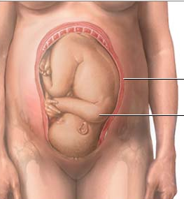
Vývoj
Sedmý měsíc – otevření očních víček, roste podkožní tuk, vývoj dýchací soustavy
Osmý měsíc – zdvojnásobení podkožního vaziva
Devátý měsíc – plně fungují reflexy, patrné vlasy, obočí, řasy všechny soustavy fungují
Notes:
Obrázek: http://tehotenstvi.academy.sk/index.php?click=68

Slide 8
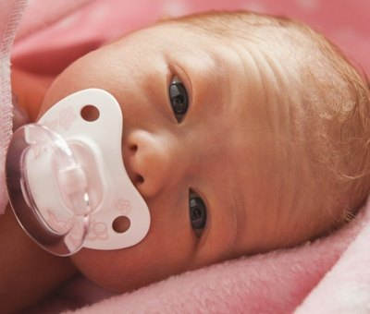
Porod
Čtyři porodní doby:
První – začíná porodními stahy (kontrakce) a odtok plodové vody
Druhá – vlastní porod dítěte
Třetí – porod placenty
Čtvrtá – smršťování dělohy
Notes:
Obrázek: http://zena.centrum.cz/deti/tehotenstvi-a-miminko/clanek.phtml?id=715755

